Slide 1
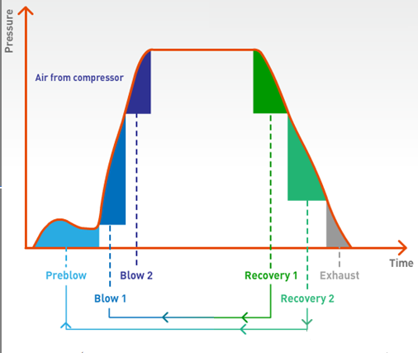
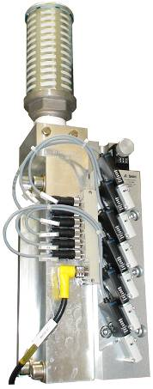
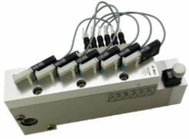
降低吹瓶空气消耗并保持最终产品的安全性
AirEco2系统
价值和益处
描述
由于空气经过过滤从而提高了组件的寿命
对重用于预吹和吹瓶的空气进行过滤，从而提高最终产品的卫生性
每个吹瓶站增加两个阀门，以实现循环/吹瓶的第二步
价值：优化成本，改善产品品质, 可持续发展
设备：Matrix吹瓶机
产品目录代码：2015

